Slide 1
Проект
Активизация деятельности обучающихся на уроках информатики в условиях ИК
Автор: Матвеев Е.А. учитель информатики
2011

Slide 2
Кто такой современный человек? У современного человека должно быть: -? -?

Slide 3
Не имей $100, а имей
Активизация деятельности обучающихся на уроках информатики в условиях ИК
друзей в контакте…

Slide 4
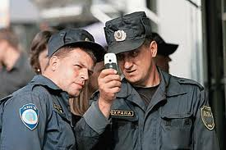
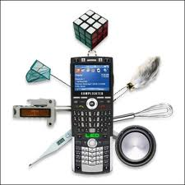
Что такое Современный телефон?
Современные средства связи-?

Slide 5
Нужны ли программы для работы в интернете при помощи:
-мобильного телефона
-нетбука
-ноутбука
-планшетника
-…?

Slide 6
Что нужно для выхода в интернет компьютеру?
-?
-?
Что нужно для выхода в интернет телефону?
-?
-?
ADSL-роутер, коннектор, сетевой кабель, свич, сетевая карта…

Slide 7
Основополагающий вопрос Зачем компьютеру человек? Проблемные вопросы Как не зависнуть в сети? Где у компьютера "сердце"? Учебные вопросы Основные комплектующие компьютера. Их определения, местоположения и назначения. Что такое операционная система? Различия операционных систем. Что такое компьютерные сети? Какие они бывают? Что такое интернет?
Вступая в мой проект вы будете знать ответы на следующие вопросы:

